Slide 1

有志青年 参军报国
主讲：田园 时间：2025年11月19日

Slide 2

1
兵役登记
目 录
2
入伍政策
3
应征时间
4
优待政策
5
身体状态

Slide 3
第一章
兵役登记

Slide 4


兵役登记
登记时间
自2021年10月1日起施行的新修订的《兵设法》规定:
国家实行兵役登记制度。兵役登记包括初次兵设登记和预备设登记。
1月1日至9月30日
登记对象
初次兵役登记可以采取网络登记的方式进行，也可以到兵役登记站(点)现场登记。
每年12月31日以前年满十八周岁的男性公民，都应当按照兵役机关的安排在当年进行初次兵役登记。

Slide 5
第二章
入伍政策

Slide 6
入伍政策
男生
女生
高中(含中专、职高、技校) 毕业生及以上文化程度的青年(含高校在校生)
年满18至22 周岁；
普通高等学校本专科毕业生、
上半年符合毕业条件的毕业班学生
年满18至24周岁；
研究生毕业生及在校生
放宽至26周岁；
初中毕业文化程度男青年，
年满18至20周岁。
普通高等学校和科研机构全
日制应届毕业生及在校生，
年满18至22周岁；
全日制研究生应届毕业生
及在校生放宽至26周岁；

Slide 7
应征环节
八个环节
网上报名
初审初检
体检正考
走访调查
役前教育
预定新兵
张榜公示
批准入伍

Slide 8
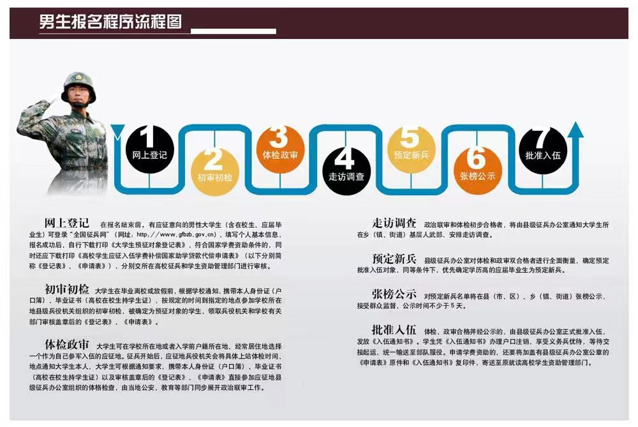

Slide 9
第三章
应征时间

Slide 10
报名相关信息
男生
女生
上半年:2025年12月5日至2026 年2月10日
下半年:2022年12月1日至2023 年8月10日
上半年:2026年1月1日至2023年2月10日
下半年:2026年7月1日至2023年8月10日
全国征兵网：http://www.gfbzb.gov.cn
自贡校区：田老师-0813-5505122 13990007221（微信同号）
全国征兵网应征地：四川-自贡-自流井区-四川轻化工大学
咨询地点：汇南科学会堂101、李白河后盐都音乐厅303
宜宾校区：唐老师-19881201231（微信同号）
全国征兵网应征地：四川-宜宾-翠屏区-四川轻化工大学（宜宾校区）
咨询地点：综合楼103

Slide 11
第四章
入伍优待

Slide 12
优待政策
此外，国家为鼓励有志青年参军入伍出台了一系列优待政策，包含政治荣誉、经济奖补、服役发展 、学业支持、退役保障，同学们可以在应征前将应征相关政策了解清楚，做到“心中有数”。
01
02
03
04
05
政治荣誉
经济补偿
服役发展
学业支持
退伍保障

Slide 13
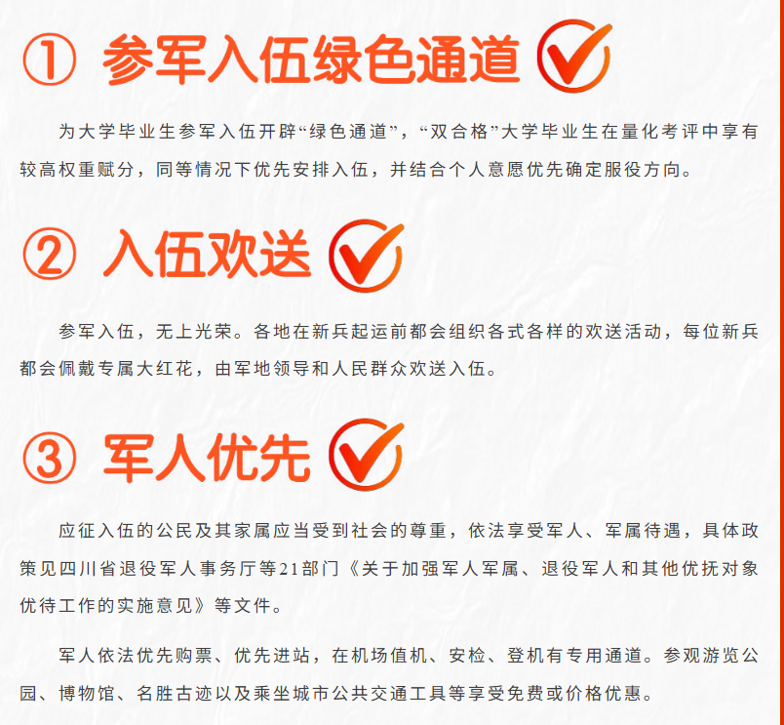
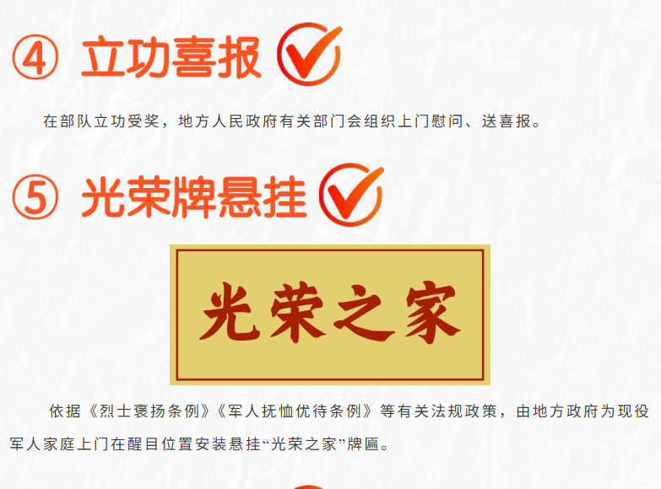
政治荣誉

Slide 14
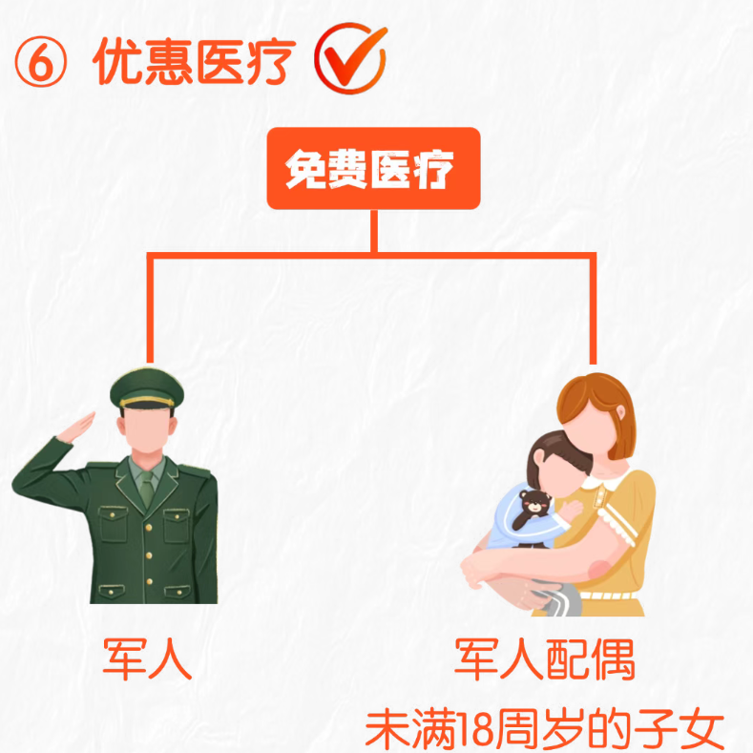

政治荣誉

Slide 15
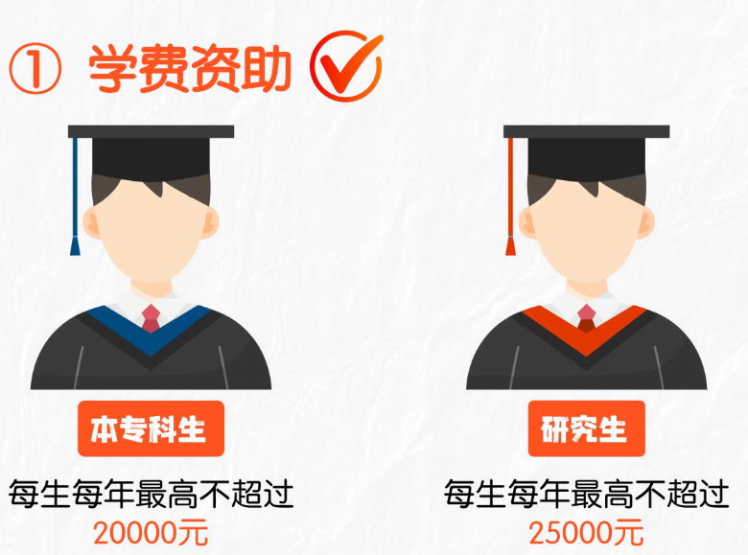
经济奖补
对应征入伍服义务兵役、招收为军士、退役后复学或入学的高等学校学生实行学费补偿、国家助学贷款代偿、学费减免。学费补偿或国家助学贷款代偿金额，按学生实际缴纳的学费或用于学费的国家助学贷款（包括本金及其全部偿还之前产生的利息，下同）两者金额较高者执行；复学或新生入学后学费减免金额，按高等学校实际收取学费金额执行。学费补偿、国家助学贷款代偿以及学费减免的标准，本专科生每生每年最高不超过20000元，研究生每生每年最高不超过25000元。全日制在校退役士兵学生全部享受本专科生国家助学金，标准为每生每年3700元。

Slide 16
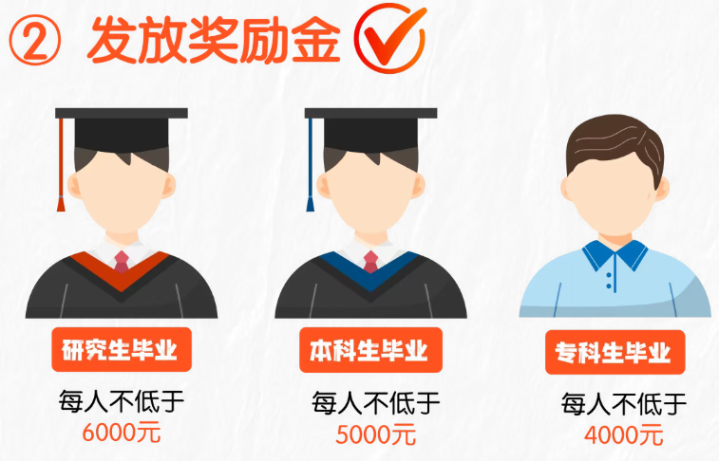
经济奖补
全日制高校毕业生参军入伍，按照研究生毕业生不低于6000元、本科毕业生不低于5000元、专科毕业生不低于4000元的标准发放一次性奖励金。各地在此基础上均有较大幅度提高，具体标准由各地自行确定，2025年最高达每人50000元。

Slide 17
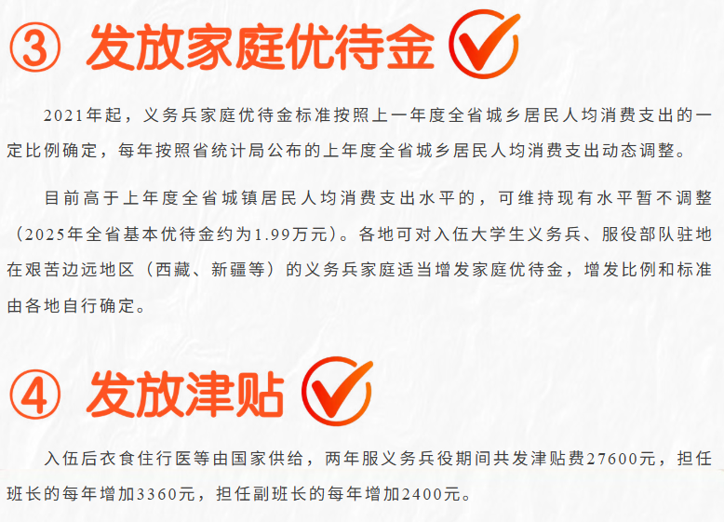
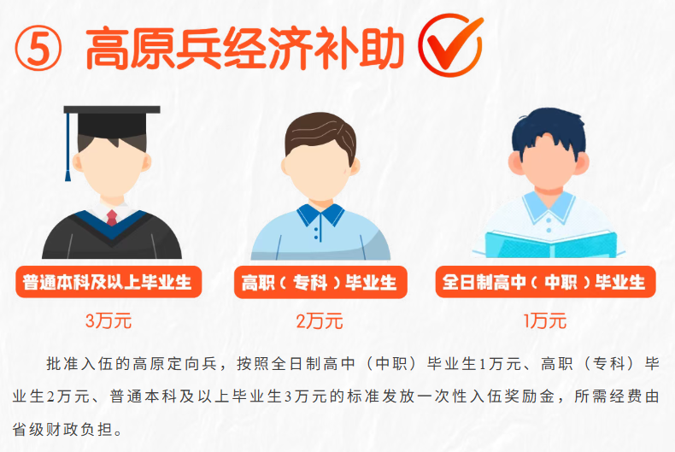
经济奖补

Slide 18
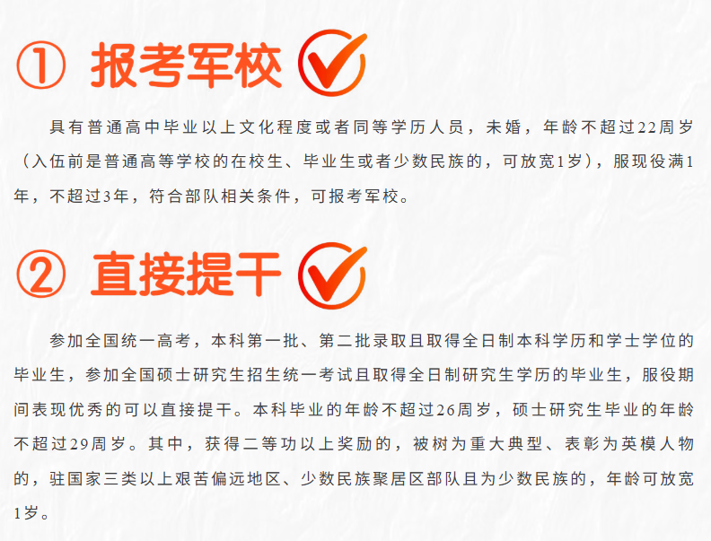
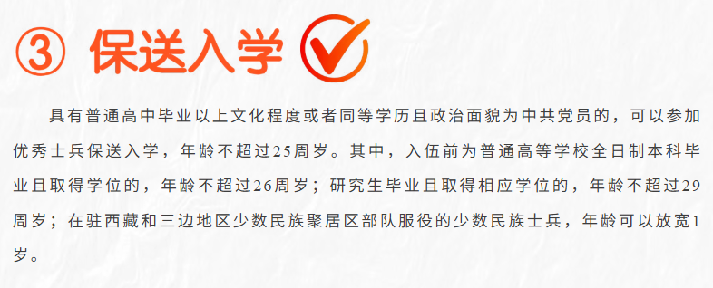
服役发展

Slide 19
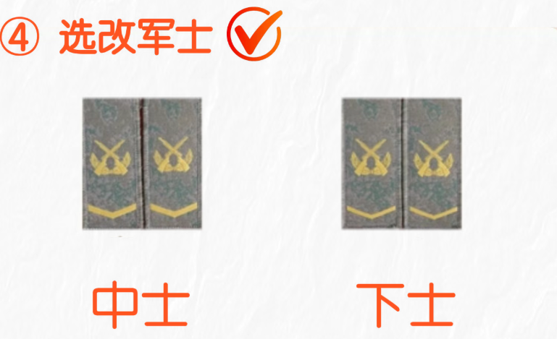
服役发展
义务兵服役期满后可以选改军士，大学毕业生优先选改；取得全日制专科以上学历，义务兵服现役满1年，具备军士基本条件的，可以提前参加军士选改。首次选改时，根据大学就读时间和以往服役时间之和确定军士军衔和职级待遇，在高校就读时间视同服役时间，四年制大学本科毕业生直接确定为中士第二年，大学专科毕业生确定为中士第一年。

Slide 20

服役发展
服役期间经批准参加与履职岗位相关的在职学历继续教育，以及职业资格认证、职业技能鉴定、军事素养认证等培训，在服现役期间获得国家承认的相应证书的，由所在单位按照规定给予学费或者培训费补助。

Slide 21

学业支持
应征入伍服义务兵役前正在高校就读的学生(含新生)，服役期间按国家有关规定保留学籍或入学资格，退役后2年内允许复学或入学。退役大学生士兵复学，经学校同意并履行相关手续，可放宽专业限制转入本校其他专业学习。

Slide 22
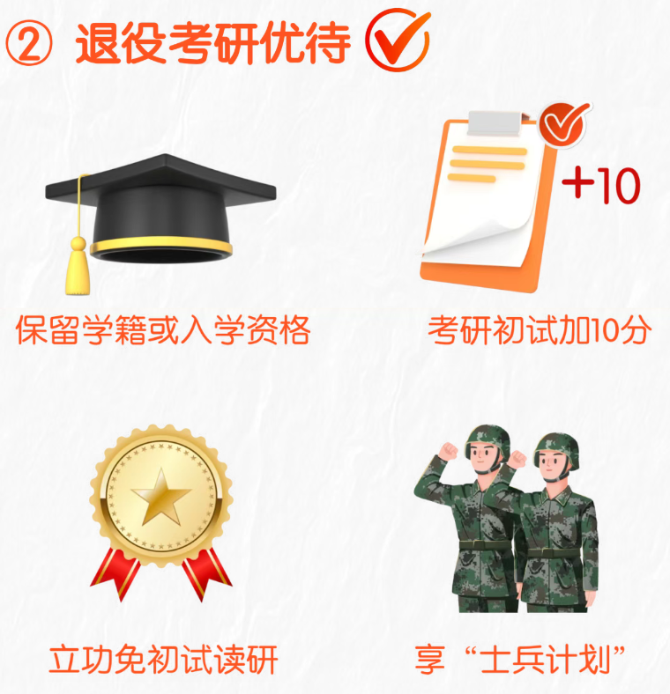
学业支持
在部队荣立二等功及以上的退役人员，符合研究生报名条件的可免试(指初试)攻读硕士研究生。退役大学生士兵达到全国硕士研究生招生考试报考条件，3年内报名参加全国硕士研究生招生考试的考生，可申请享受初试总成绩加10分，同等条件下优先录取。(注：报考专项计划的考生，不再享受初试加分政策。)可享“退役大学生士兵专项硕士研究生招生计划”，该计划专门面向退役大学生士兵招生，在全国硕士研究生招生计划总规模内单列下达、专项使用。2025年全国“退役大学生士兵专项硕士研究生招生计划”由北京大学、清华大学等523所普通高等学校承担，招生规模超8000人。

Slide 23
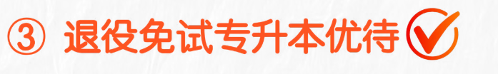
学业支持
在以下两类退役大学生士兵可申请专升本免试：（1）全日制普通高职（专科）在校生（含新生）从我省应征入伍，退役后复学并于毕业当年报名专升本的。（2）全日制普通高职（专科）毕业生从我省应征入伍，于2020年及以后退役的（已享受过免试政策的除外）。考生免于参加我省普通高校专升本统一考试，由省教育考试院统一组织相关的职业适应性综合考查，依据考查结果，结合考生志愿，择优录取。

Slide 24

退役保障
两年义务兵服役期满退出现役，部队发给转移支付养老保险补助及职业年金，并发放退伍费、回家差旅费、医疗保险费、生活费等。获荣誉称号或者一等功的，增发15%；荣获二等功的，增发10%；荣获三等功的，增发5%。多次获得荣誉称号或者立功的退役士兵，由部队按照其中最高等级奖励的增发比例，增发一次性退役金。

Slide 25
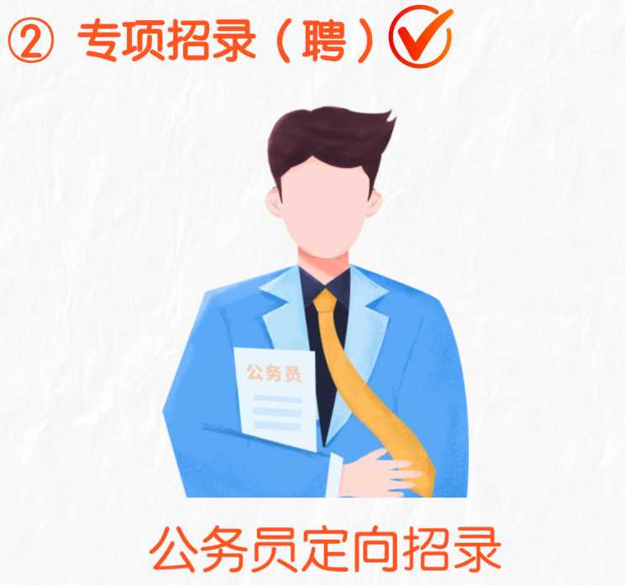
退役保障
在军队服役五年以上的大学毕业生士兵（含退役后复学完成学业的大学生士兵，下同），退役后可报考全省基层机关（单位）面向服务基层项目人员定向考录的职位，同服务基层项目人员共享公务员定向考录计划。退役大学生士兵也可报考符合条件的其他非定向公务员职位。各级党政机关在组织开展选调生工作时，注意选调有服役经历的优秀大学生，参军入伍经历可作为选调生报考条件之一，且年龄相应放宽2岁。省级公务员主管部门确定一定数量的基层公务员录用计划，综合考虑服现役表现等因素，按规定择优招录具有本科以上学历的安排工作的退役军士和义务兵。招录岗位在全省行政区域内统筹安排。参加招录的退役军士和义务兵是烈士子女的，或者在艰苦边远地区服现役满5年的，同等条件下优先录用。艰苦边远地区和边疆民族地区在招录退役军士和义务兵时，可以根据本地实际适当放宽安置去向、年龄、学历等条件。

Slide 26

退役保障
专职人民武装干部职位出现空缺时，优先从退役大学生士兵中定向招录（聘）。定向招录（聘）比例不低于乡镇（街道）武装部考试录（聘）用专职人民武装干部计划的50％。加强专职人民武装干部统筹调配，力争每个基层人民武装部或者人民武装委员会至少有１人为军队转业干部或者退役大学生士兵。

Slide 27

退役保障
全省各级事业单位根据工作需要和岗位特点，可按规定拿出一定岗位面向符合条件的退役大学生士兵进行专项招聘，退役大学毕业生士兵可以与“三支一扶”等基层项目人员共享事业单位专项招聘岗位。符合条件的退役大学生士兵报考我省事业单位时，按规定享受笔试总成绩加２分，被旅（团）级及以上单位评为优秀义务兵、优秀军士或荣立三等功的另加２分，荣立二等功及以上的另加４分，累积不超过６分。

Slide 28

退役保障
省、市（州）、县（市、区）属国有、国有控股和国有资本占主导地位的企业在新招录职工时原则上安排10%的工作岗位，从符合岗位所需条件的退役大学毕业生士兵中择优录取，招聘信息同步在同级人力资源社会保障部门网站上公开发布，企业主管部门和同级退役军人事务部门要加强督促指导。

Slide 29

退役保障
省军区每年公开招考文职人员时，安排25%以上的专业技能岗位，专项招考退役大学毕业生士兵，对服役5年及以上且被评为优秀士兵或者获得嘉奖及以上奖励的，按规定落实笔试总成绩加分政策。

Slide 30

退役保障
符合政府安排工作条件并具备全日制专科及以上学历的退役军士，根据需要可按国家有关规定安排到基层管理岗位或专业技术岗位。鼓励引导退役大学生士兵到党的基层组织、城乡社区担任专职工作人员，参与社会治理、环境保护等重点工作。注重从退役大学生士兵中培育村级后备力量，将表现优秀的选拔进村（社区）“两委”班子。

Slide 31
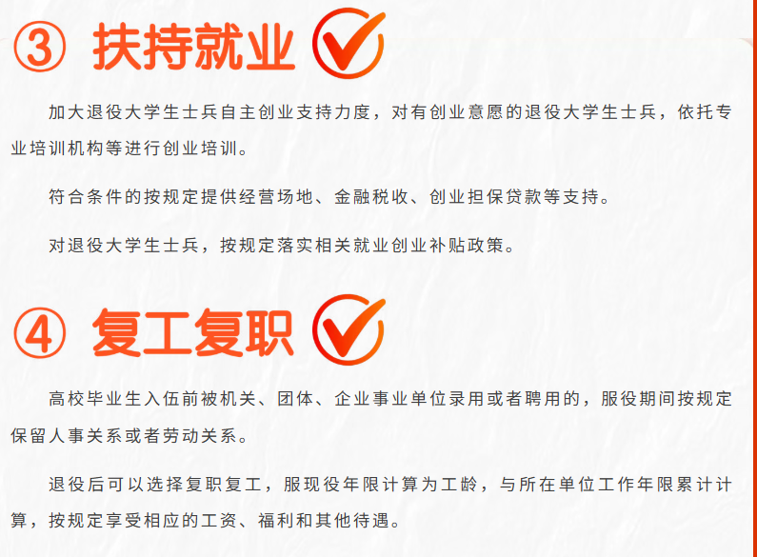
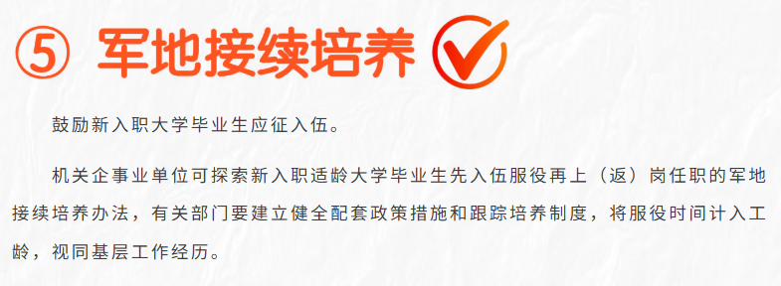
退役保障

Slide 32
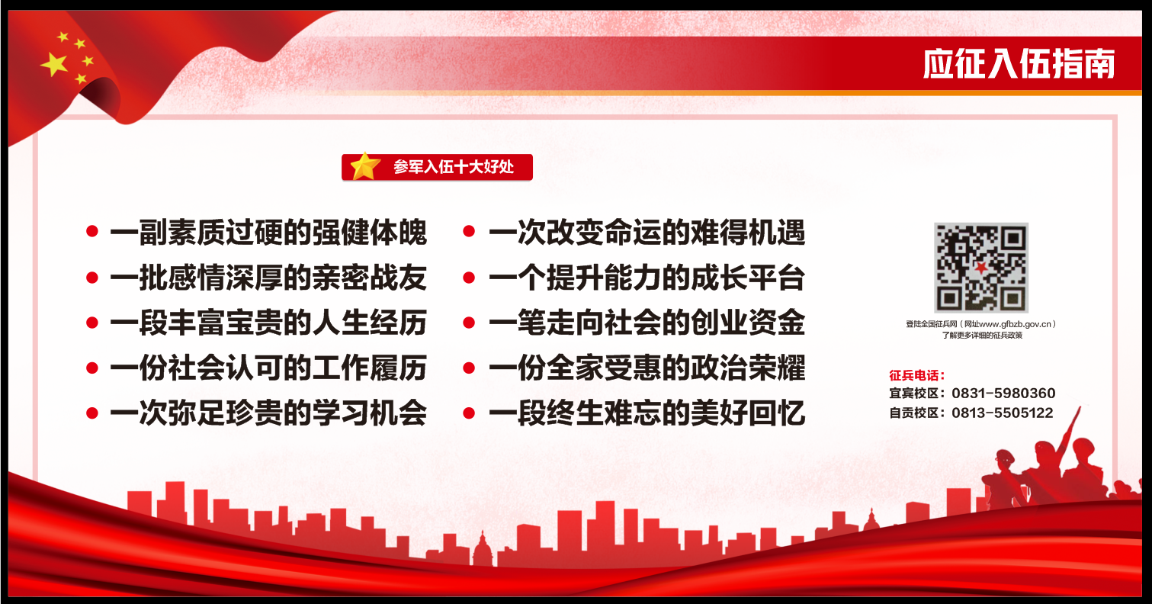

Slide 33
第五章
身体状态

Slide 34

身体状态
如果任何一眼裸眼视力低于4.5,可根据自身眼部条件采取准分子激光手术治疗，手术时间需在体检前半年。平时多注意保护视力，避免假性近视。
视力
男性:17.5≤BMI<30,BM≥28 时须加查血液糖化血红蛋白检查项目，糖化血红蛋白百分比<6.5%,合格。
女性:17≤BMI24。
体重
垃圾食品危害身体健康，要注意饮食哦，油炸类，汽水、可乐类、加工类、方便面等食品都属于垃圾食品，我们平时要尽量少吃
饮食
可以多做一做跑步、单杠练习，部队里面新兵阶段要求只是引体向上，但是后期还有卷腹上这些训练科目，有机会要多加锻炼。
运动

Slide 35

感谢你的观看

